Slide 1
Дәріс-4
Прогрессивті GAN

Slide 2
Прогрессивті GAN
ProGAN деп те аталады ) - толық HD форматында фотореалистік кескіндерді жасауға мүмкіндік беретін озық технология. 2018 жылы жетекші машиналық оқыту конференцияларының бірі - Оқуды ұсыну бойынша халықаралық конференцияда (ICLR) ұсынылған бұл технология соншалықты үлкен сенсация тудырды, сондықтан Google оны бірден TensorFlow-ға енгізілген бірнеше модельдердің бірі ретінде біріктірді . Хаб . Шын мәнінде, бұл технологияны Джошуа жоғары бағалады Терең оқытудың негізін қалаушылардың бірі Бенджио оны шындыққа жанаспайтындай жақсы деп сипаттады. Шығарылғаннан кейін ол бірден академиялық презентациялар мен эксперименттік жобалардың сүйіктісіне айналды.

Slide 3
Прогрессивті GAN
TensorFlow үшін TensorFlow 1.x нұсқасымен үйлесімділік мәселелеріне байланысты кейінгі нұсқаларда импорттау мәселелері туындайтындықтан, Hub 0.4.0 немесе одан кейінгі нұсқасын пайдалануды ұсынамыз. Барлық негізгі прогрессивті GAN жақсартулары қолжетімді . Бұл төрт жаңа мүмкіндік:
Жоғары ажыратымдылықтағы қабаттарда біртіндеп сөну және сөну
Мини-топтардың стандартты ауытқуы
Деңгейленген оқу деңгейі
Пиксель бойынша функцияны қалыпқа келтіру

Slide 4
Жасырын кеңістіктегі интерполяция
Бізде шығыс сигналын инициализациялау қызметін атқаратын жасырын кеңістік деп аталатын төмен ажыратымдылықтағы кеңістік бар.
прогрессивті GAN сияқты , бастапқы үйретілген жасырын кеңістік семантикалық тұрғыдан маңызды қасиеттерге ие.
Бұл дегеніміз, мысалы, көзілдірікті бет кескініне енгізетін векторлардың ығысуларын таба аламыз, ал сол ығысу көзілдірікті жаңа кескіндерге енгізеді.
Біз сондай-ақ екі кездейсоқ векторды таңдап, содан кейін олардың арасында тең қадамдармен жылжи аламыз, осылайша біртіндеп - тегіс - екінші векторға сәйкес келетін кескінді аламыз.
Бұл интерполяция деп аталады, және сіз бұл процесті суреттен көре аласыз.

Slide 5
Жасырын кеңістіктегі интерполяция

Slide 6
GAN
Алдыңғы тарауларда сіз GAN көмегімен қандай нәтижелерге қол жеткізу оңай және қандай нәтижелерге қол жеткізу қиын екенін білдіңіз.
Сонымен қатар, режимнің күйреуі (жалпы үлестірімнен тек бірнеше мысал келтірілген) және конвергенцияның болмауы (нәтижелердің төмен сапасының себептерінің бірі) сияқты ұғымдар енді бізге жат емес.
Жақында NVIDIA-дағы финдік топ бұрынғы көптеген озық жұмыстардан асып түскен мақала жариялады: Тероның «Сапаны, тұрақтылықты және өзгергіштікті жақсарту үшін GAN-дардың прогрессивті өсуі» Каррас және басқалар.
Бұл мақалада төрт негізгі инновация ұсынылған, сондықтан оларды рет-ретімен қарастырайық.

Slide 7
Жоғары ажыратымдылықтағы қабаттарды біртіндеп құрастырыңыз және тегістеңіз
Прогрессивті GAN-ның не істейтінін тереңірек қарастырмас бұрын, қарапайым ұқсастықтан бастайық. Құс көзімен қарағанда таулы аймақты елестетіп көріңіз: сізде көркем өзендер мен ауылдар бар көптеген аңғарлар бар - әдетте өмір сүруге өте қолайлы. Содан кейін сізде ауа райына байланысты қатал және жалпы өмір сүруге жарамсыз көптеген тау шыңдары бар. Бұл шығын функциясының ландшафтының бір түрі, мұнда біз тау беткейлерінен әлдеқайда жағымды аңғарларға түсу арқылы шығынды азайтқымыз келеді. Біз жаттығуды альпинистті осы таулы аймақтағы кездейсоқ жерге орналастырып, содан кейін олардың жолымен аңғарға қарай беткеймен жүру деп елестете аламыз. Стохастикалық градиенттік түсу дәл осылай істейді, және біз мұны 10-тарауда толығырақ қарастырамыз.

Slide 8
Жоғары ажыратымдылықтағы қабаттарды біртіндеп құрастырыңыз және тегістеңіз
Өкінішке орай, егер біз өте күрделі тау жотасынан бастасақ, альпинист қай бағытқа бару керектігін білмейді. Біздің саяхатшымыздың айналасындағы кеңістік кедір-бұдыр және қатал болады. Ең әдемі, ең төменгі аңғардың қай жерде екенін және онда көптеген тіршілік етуге жарамды жерлер бар екенін анықтау қиын болар еді. Оның орнына, біз альпинистке сол нақты аймақ туралы жалпы түсінік беру үшін тау жотасының күрделілігін кішірейтіп, жеңілдетеміз. Альпинист аңғарға жақындаған сайын, біз жер бедерін үлкейту арқылы күрделілікті арттыра бастаймыз. Содан кейін біз тек кедір-бұдыр, пиксельденген текстураны емес , ұсақ бөлшектерді көреміз.

Slide 9
Жоғары ажыратымдылықтағы қабаттарды біртіндеп құрастырыңыз және тегістеңіз
Бұл тәсілдің артықшылығы - альпинист төмен түскен сайын, олар жаяу серуендеуді жеңілдету үшін шағын түзетулер енгізе алады. Мысалы, олар аңғарға одан да тез түсу үшін құрғақ ағын арқылы жолды таңдауы мүмкін. Бұл прогрессивті даму: олар алға жылжыған сайын жер бедерінің ажыратымдылығын арттыру. Дегенмен, егер сіз бұрын ашық әлемдегі компьютерлік ойын ойнаған болсаңыз немесе 3D қосылған Google Earth арқылы тым жылдам айналдырған болсаңыз, айналаңыздағы жер бедерінің ажыратымдылығының тез артуы күтпеген және қорқынышты болуы мүмкін екенін білесіз. Нысандар кенеттен пайда болады. Сондықтан, оның орнына, альпинист мақсатқа жақындаған сайын біз біртіндеп тегістеп, біртіндеп күрделілікті арттырамыз. Техникалық тұрғыдан алғанда, жаттығу барысында біз бірнеше төмен ажыратымдылықтағы иілу қабаттарынан көптеген жоғары ажыратымдылықтағы қабаттарға ауысамыз. Бұл дегеніміз, алдымен алғашқы қабаттарды жаттықтырамыз, содан кейін ғана жоғары ажыратымдылықтағы қабатты енгіземіз, онда жоғалту кеңістігінде шарлау қиынырақ болады. Біз қарапайым нәрседен - мысалы, бірнеше қадаммен үйретілген 4×4 - күрделі нәрсеге - мысалы, суретте көрсетілгендей, бірнеше дәуір бойы үйретілген 1024×1024 -ке ауысамыз.

Slide 10
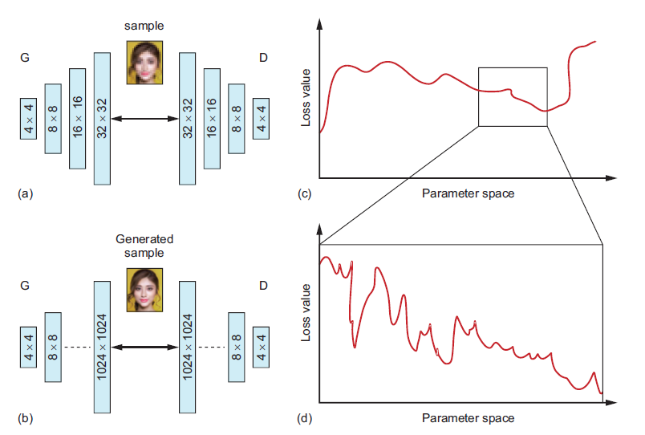
Жоғары ажыратымдылықтағы қабаттарды біртіндеп құрастырыңыз және тегістеңіз

Slide 11
Жоғары ажыратымдылықтағы қабаттарды біртіндеп құрастырыңыз және тегістеңіз
Бұл сценарийдің мәселесі мынада, тіпті бір уақытта тағы бір қабат қосу (мысалы, 4×4-тен 8×8-ге дейін) оқыту процесіне айтарлықтай соққы береді. Оның орнына, PGGAN авторлары бұл қабаттарды біртіндеп енгізеді, Жүйеге жоғары ажыратымдылыққа бейімделуге уақыт беру үшін, біз 0-ден 1-ге дейінгі альфа параметрін пайдаланып, осы жаңа, жоғары ажыратымдылық қабатын біртіндеп енгіземіз.
Альфа ескі, бірақ үлкейтілген қабатты немесе бастапқыда үлкенірек қабатты қаншалықты пайдаланатынымызға әсер етеді. D жағында, біз үйретілген ажырату қабатының біркелкі интеграциясын қамтамасыз ету үшін өлшемін 0,5 есеге азайтамыз. Бұл 6.3-суретте (b) көрсетілген. Бұл жаңа қабатқа сенімді болғаннан кейін, біз 32 × 32 қабатын сақтаймыз — суретте (c) — және 32 × 32 қабатын дұрыс үйреткеннен кейін одан әрі өсуге дайындаламыз.

Slide 12
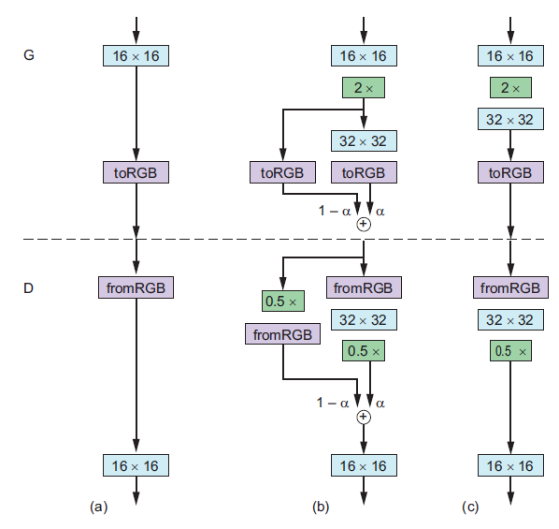
Жоғары ажыратымдылықтағы қабаттарды біртіндеп құрастырыңыз және тегістеңіз

Slide 13
Бағдарламалық жасақтаманы енгізу
Осы бөлімде сипатталған барлық жаңа мүмкіндіктер үшін кодты талқылау үшін жұмыс істейтін, бірақ оқшауланған нұсқаларын ұсынамыз.
Жаттығу ретінде, мұның бәрін бірыңғай GAN желісі ретінде, мүмкін, бұрынғы архитектураларды пайдаланып жүзеге асыруға тырысуға болады.
Дайын болсаңыз, ескі жақсы машиналық оқыту кітапханаларын жүктеп, бастайық:
tensorflow-ты tf
керастарды K ретінде

Slide 14
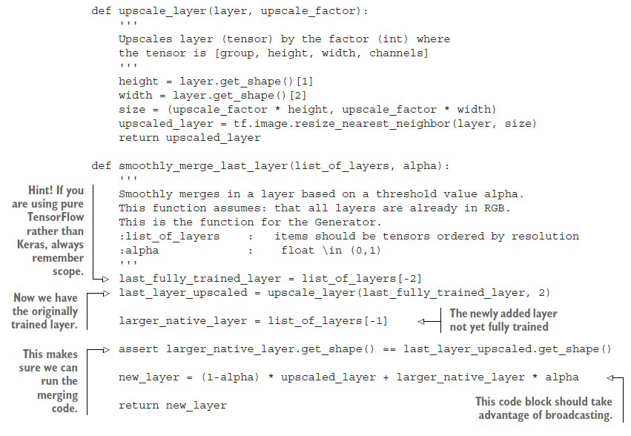
Бағдарламалық жасақтаманы енгізу
Енді прогрессивті өсу мен қажетсіз күрделіліксіз тегістеудің негізгі бөлшектері түсінікті болғандықтан , біз бұл идеяның жалпылығын бағалай аламыз деп үміттенемін. Каррас және басқалар оқыту кезінде модельдің күрделілігін арттыру әдісін ұсынған алғашқылар болмаса да, бұл ең перспективалы бағыт және шынымен де ең көп қолдау тапқан инновация болып көрінеді.

Slide 15
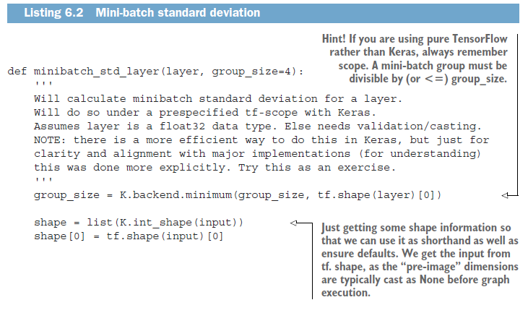
Бағдарламалық жасақтаманы енгізу
Интуицияны есепке алмағанда, техникалық іске асыру өте қарапайым, себебі ол тек дискриминаторға ғана қатысты. Біз оқытылатын параметрлер санын азайтқымыз келетіндіктен, біз тек бір қосымша санды қосамыз, бұл жеткілікті болып көрінеді. Бұл сан функция картасы ретінде қосылады - мысалы, өлшемділік немесе tf.shape тізіміндегі соңғы сан . Нақты процедура келесідей және 6.2 тізімде келтірілген: 1 [4D -> 3D] Біз қалған барлық арналар үшін - биіктігі, ені және түсі үшін - топтамадағы барлық кескіндер бойынша стандартты ауытқуды есептейміз. Содан кейін біз әрбір пиксель және әрбір арна үшін стандартты ауытқулары бар бір кескін аламыз. 2 [3D -> 2D] Біз барлық арналар бойынша стандартты ауытқуларды орташалаймыз - сол пиксель үшін бір функция картасын немесе стандартты ауытқу матрицасын алу үшін, бірақ түс арнасын біріктіріп. 3 [2D -> Скаляр/0D] Біз бір скалярлық мән алу үшін алдыңғы матрицадағы барлық пиксельдер үшін стандартты ауытқуларды орташалаймыз.

Slide 16
Деңгейленген оқу деңгейі
Неліктен ерекшеліктерді қалыпқа келтіру қажет екендігінің негіздемесінен бастайық - оқытудың тұрақтылығы.
Эмпирикалық тұрғыдан алғанда, NVIDIA авторлары оқудағы алшақтықтың алғашқы белгілерінің бірі функция көлемінің күрт өсуі екенін анықтады.
BigGAN авторлары да осындай бақылау жасады .
Сондықтан, Каррас және т.б. бұл құбылыспен күресу әдісін ұсынды. Кеңірек айтқанда, GAN тренингі көбінесе осылай жүргізіледі: біз тренинг кезінде белгілі бір мәселені анықтаймыз, сондықтан оның пайда болуына жол бермеу механизмдерін енгіземіз.

Slide 17
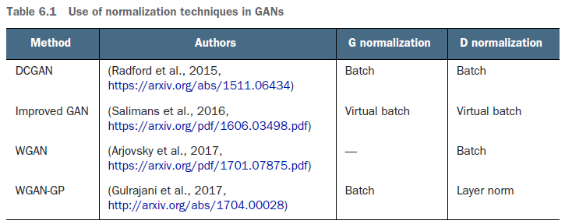
GAN-дарда
Айта кету керек, көптеген желілер қалыпқа келтірудің қандай да бір түрін пайдаланады. Әдетте, олар бұл әдістің топтық қалыпқа келтіруін немесе виртуалды нұсқасын пайдаланады. 6.1-кестеде осы кітапта ұсынылған GAN-дарда қолданылатын қалыпқа келтіру әдістеріне шолу берілген. Сіз оларды 4-тарауда (DCGAN) және 5-тарауда көрдіңіз, онда біз басқа GAN-дар мен градиенттік айыппұлдарды (GP) қарастырдық. Өкінішке орай, топтық қалыпқа келтіру және оның виртуалды баламасы жұмыс істеу үшін бізге жеке үлгілерді орташалау үшін үлкен мини-топтар қажет.

Slide 18
GAN-дарда
Осы негізгі енгізулердің барлығы қалыпқа келтіруді қолданатынын ескерсек, бұл сөзсіз маңызды, бірақ неге стандартты топтық қалыпқа келтіруді қолданбасқа? Өкінішке орай, топтық қалыпқа келтіру біздің ажыратымдылығымызда жадты тым көп қажет етеді. Бізге аз ғана мысалдармен жұмыс істеуге мүмкіндік беретін нәрсе ойлап табуымыз керек — олар біздің GPU жадына сәйкес келеді (екі нейрондық желі графигі бар) және әлі де жақсы жұмыс істейді. Енді біз пиксельге шаққандағы мүмкіндіктерді қалыпқа келтіру қажеттілігін және оны не үшін қолданатынымызды түсінеміз.

Slide 19
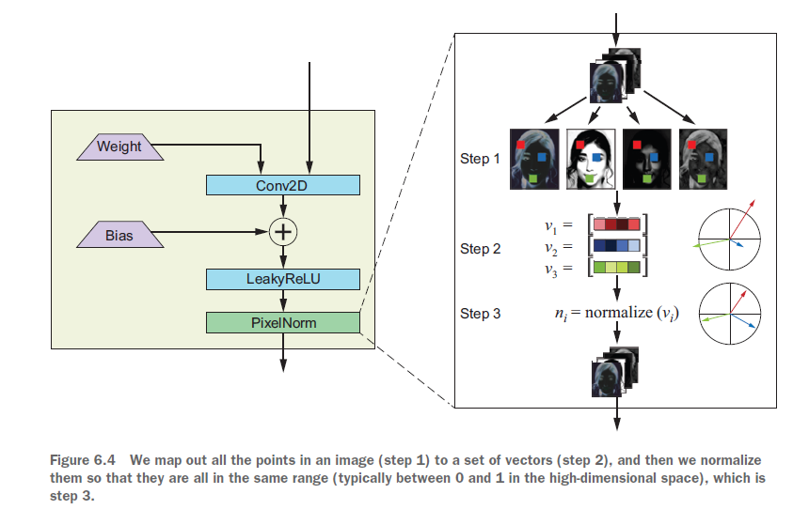
GAN-дарда

Slide 20
НАЗАР АУДАРҒАНЫҢЫЗҒА РАҚМЕТ !!!

